Slide 1
Знакомство с сортировками
СПбГЭТУ “ЛЭТИ”, ФКТИ, МОЭВМ
Для вопросов по курсу:
Почта дисциплины - alg@moevm.info
Префикс в теме письма [ALG_43XX]

Slide 2
Напоминание
Сложность по времени - зависимость числа операций от объема входных данных. Сложность по памяти - зависимость объема необходимой памяти от объема входных данных.
Если алгоритм не затрачивает дополнительную память, то он является in-place, иначе out-of-place (или не in-place).
Устойчивая (стабильная) сортировка — сортировка, которая не меняет относительный порядок сортируемых элементов, имеющих одинаковые ключи, по которым происходит сортировка.

Slide 3
Сортировка подсчетом
Основная идея алгоритма: произвести сопоставление:
число – количество вхождений этого числа;
выписать по возрастанию все вхождения чисел.
 | Время | Память | Устойчивая
Худший случай | O(n+k) | O(n+k) | Нет
Средний случай | O(n+k)
Лучший случай | O(n+k)
n - объем входных данных, k - количество различных элементов

Slide 4
Почему такая сложность?
Время:
Необходимо пройтись по всем элементам (n), посчитав их количество (k).
Память:
Необходимо хранить количество всех различных элементов (k).
Необходимо сформировать сортированное множество из n элементов (n).
n - объем входных данных, k - количество различных элементов

Slide 5
Сортировка вставками
1. Массив разбивается на отсортированную и неотсортированную части
2. Берем элемент в неотсортированной части массива
3. Находим место элемента в отсорованной части массива и вставляем
 | Время | Память | Устойчивая
Худший случай | n^2 | in-place | Да
Средний случай | n^2
Лучший случай | n
n - объем входных данных

Slide 6
Почему такая сложность?
Время:
В лучшем случае массив отсортирован (n).
В худшем случаем искать место среди k элемента придется среди (k-1) элементов. O(k*(k-1)) == O(k^2) или же O(n^2).
Память:
in-place
n - объем входных данных

Slide 7
Сортировка Шелла
Усовершенствованный вариант сортировки вставками, основанный на идее предварительной сортировки элементов, отстоящих друг от друга на некотором расстоянии h_{i}.
Выбирается последовательность смещений h_{t}, h_{t-1},...,h₀, где h₀=1.
Разбиваем массив на h_{i} подмассивов, состоящих из элементов на расстоянии h_{i}.
Объединяем подмассивы в массив.
Повторяем до h₀.

Slide 8
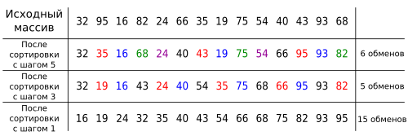
Сортировка Шелла
Пример для последовательности 5, 3, 1.

Slide 9
Сортировка Шелла
Сложность зависит от выбранной последовательности. Существуют следующие последовательности:
По Шеллу: N/2, N/4,…, 1.
По Хиббарду: все 2^{i} - 1 ≤ N по убыванию
По Пратту: все 2^{i}*3^{j} ≤ N/2 по убыванию

Slide 10
Сортировка Шелла
Последовательность | Время | Память | Устойчивая
По Шеллу | O(n²) | in-place | Нет
По Хиббарду | O(n^{3/2})
По Пратту | O(n log²(n))
n - объем входных данных

Slide 11
Сортировка слиянием
Рекурсивно массив разбивается надвое
Если в массиве 1 элемент => массив отсортирован
Отсортированные подмассивы объединяются
 | Время | Память | Устойчивая
Худший случай | n*log(n) | O(n) | Да
Средний случай | n*log(n)
Лучший случай | n*log(n)
n - объем входных данных

Slide 12
Почему такая сложность?
Время:
В любом (как в хорошем, так и в плохом) случае весь массив (n) рекурсивно дробится надвое. Рекурсия приводит к логарифмической сложности O(n*log(n)). Основание логарифма традиционно не учитывается, но оно 2.
Память:
Необходимо дополнительно сохранить каждый элемент (n).
n - объем входных данных

Slide 13
Быстрая сортировка
Выбирается опорный элемент. Все значения меньшие его перемещаются влево от него, а все ключи большие либо равные - вправо.
Далее алгоритм рекурсивно применяется к каждой из частей.
 | Время | Память | Устойчивая
Худший случай | n^2 | О(n) В оптимизации O(log(n)) | Нет
Средний случай | n*log(n)
Лучший случай | n*log(n)
n - объем входных данных

Slide 14
Почему такая сложность?
Время:
В худшем случаем опорный элемент k приведет к сдвигу (k-1) элементов. O(k*(k-1)) == O(k^2) или же O(n^2).
В случае выбора (или почти хорошего) опорного элемента рекурсия даст логарифмическую сложность О(n*log(n))
Память:
Необходимо сохранить каждый элемент (n).
n - объем входных данных

Slide 15
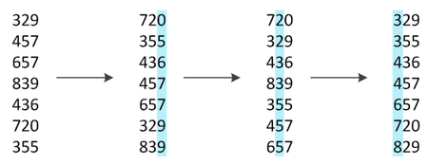
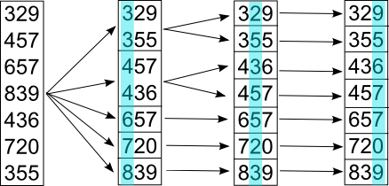
Цифровая сортировка(radix sort)
Сортировка чисел(строк) по разрядам:
LSD-сортировка: от младших разрядов к старшим.
MSD-сортировка: от старших к младшим.

Slide 16
LSD-сортировка
Итерация по разрядом: от младшего к старшему.
Устойчивая сортировка на каждом шаге(обычно используется сортировка подсчетом).
Время | Память | Устойчивая
O(m*T(n)) O(m*(n+k)) - CountSort | O(T(n)) О(n + k) - CountSort | Да
n - количество чисел, m - количество разрядов, k - основание системы счисления, T(n) - сложность устойчивой сортировки.

Slide 17
MSD-сортировка
Итерация по разрядом: от старшего к младшему.
Разделение по старшему неотсортированному разряду на k подмассивов.
Повторение для всех непустых подмассивов.
 | Время | Память | Устойчивая
Худший случай | O(nk) | О(n + k) | Нет
Лучший случай | Ω(n log_{b}(n))
n - количество чисел, k - основание системы счисления
Худший случай - одинаковые числа. Лучший случай - равномерное разделение на b частей.

Slide 18
Вопросы по курсу можно задавать:
Почта дисциплины - alg@moevm.info
Иванов Дмитрий Владимирович - dmitry.ivanov@moevm.info
Шалагинов Иван Владимирович - ivan.shalaginov@moevm.info

